Slide 1
SISTEMA DE SEGMENTACIÓN Y RECONOCIMIENTO DE
CARACTERES DE PLACAS DE MATRÍCULAS
TRABAJO DE VISIÓN POR COMPUTADOR – Daniel Pérez Rodríguez

Slide 2
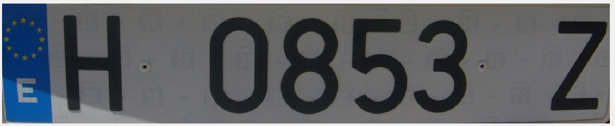
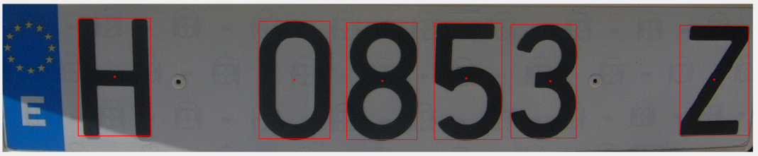
OBJETIVO DE LA PRÁCTICA
Reconocer los caracteres que se pueden encontrar en la matrícula de un vehículo.
Matrícula: H0853Z

Slide 3
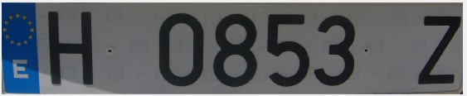


FASES DE LA PRÁCTICA
Primera fase: Segmentación de caracteres. En la misma extraeremos solo la información de interés de cada imagen. Los caracteres
Segunda fase: Reconocimiento de caracteres. En ella, identificaremos cada objeto segmentado en la etapa anterior
Matrícula H0853Z

Slide 4
FASES DE LA PRÁCTICA
Para hacer el algoritmo contamos con 2 conjuntos de datos. Uno de training y otro de test
El de training cuenta con 4 matrículas. Sobre estas imágenes desarrollaremos el algoritmo
Cuando el algoritmo esté completado, comprobaremos que tal se comporta con las imágenes test

Slide 5
PRIMERA FASE

Slide 6
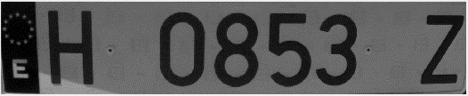
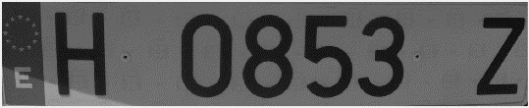
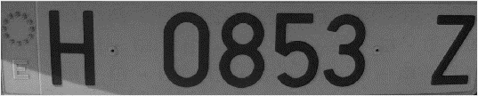
PRIMERA FASE - Binarizar
El primer paso será transformar nuestra imagen a color en una imagen en escala de grises. De los 3 canales que presenta el RGB se ha decido escoger el rojo
Canal Rojo
Canal Verde
Canal Rojo
Canal Azul

Slide 7
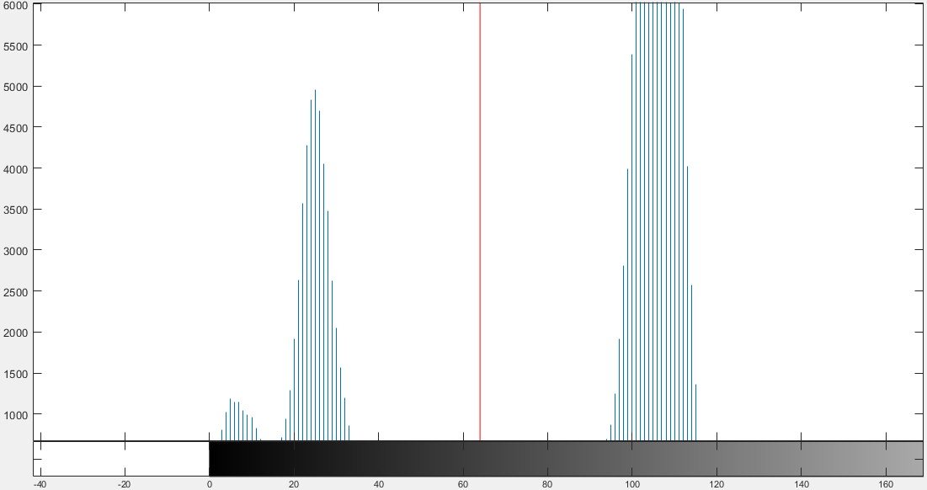

PRIMERA FASE - Binarizar
El siguiente paso es binarizar. Como se puede observar, los caracteres son negros y el fondo de la matrícula blanco. El objetivo será dividir todos los píxeles de la imagen en dos clases seleccionando un umbral.
Se ha decidido emplear el método de otsu
Umbral de otsu: 64

Slide 8
PRIMERA FASE – Eliminar Ruido
Como hemos podido ver, al binarizar ha quedado ruido en la imagen del tipo sal y pimienta. Para ello, hemos decidido usar un filtro de tipo mediana
La ventana del filtro empleado se ha determinado después de probar varios tamaños y seleccionar el que más se ajusta a nuestras necesidades.

Slide 9
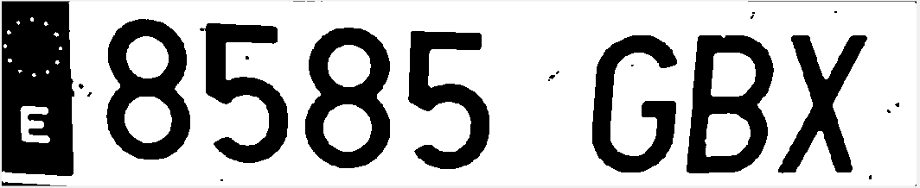
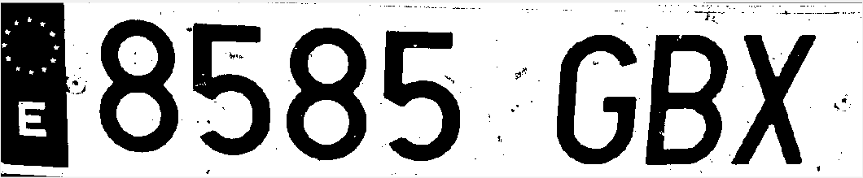


PRIMERA FASE – Eliminar Ruido
Ventana tamaño 5
Ventana tamaño 10
Ventana mayor a 10

Slide 10


PRIMERA FASE – Eliminar Ruido
Cuando empleamos ventanas con tamaño superior a 10 (de tamaño 15 o 20) podemos ver como se llega distorsionar los caractares. Por lo tanto, el tamaño seleccionado ha sido 10
Ventana tamaño 20
Ventana tamaño 15

Slide 11


PRIMERA FASE – Eliminar Ruido
Ahora transformamos todas nuestras imágenes binarias de forma que los caracteres estén representados por el valor lógico 1

Slide 12

PRIMERA FASE – Eliminar Ruido
En este paso de la segmentación. Solo debe quedar en la imagen los caracteres. Para ello, se ha decidido etiquetar todos los objetos encontrados en la imagen(regiones con valor lógico 1) y descartar los que no nos interesen
Se va eliminar cualquier rastro de ruido de la imagen. Se ha decidido quitar cualquier objeto que tenga un tamaño inferior al 20% del primer objeto encontrado(la banda de la Unión Europea)
Además, también es necesario quitar este símbolo de la Unión Europea

Slide 13
PRIMERA FASE – Identificar región
Por último, necesitamos identificar la región de cada carácter en la imagen. Para ello usaremos la función de Matlab regionprops, que nos dará los rectángulos de menor tamaño que contiene a cada carácter, sus boundingbox

Slide 14



PRIMERA FASE - Test
Con la primera fase ya completada es momento de comprobar si el algoritmo consigue obtener los mismo resultados con las imágenes de test.
Tras probar el algoritmo. Se puede ver que en algunas imágenes, se encuentran zonas que no representan ningún carácter

Slide 15
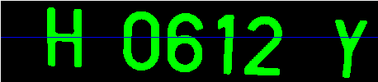
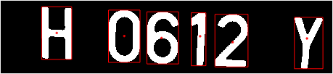
PRIMERA FASE
Para solucionar el problema se ha decidido seleccionar solo aquellos objetos encontrados que estén en el centro de la imagen. Ya que es posible encontrar objetos de gran tamaño al borde de las imágenes debido a que la imagen de la matrícula no esta tomada correctamente

Slide 16
SEGUNDA FASE

Slide 17








SEGUNDA FASE
Esta segunda fase consiste en el reconocimiento de los caracteres previamente segmentados. Para hacer eso, contamos con una serie de plantillas que contienen los caracteres que tenemos que reconocer
Ejemplo distintos ángulos
Ejemplos
Cada plantilla cuenta con varias versiones de la misma. Cada una de ellas posicionada con diferentes ángulos

Slide 18

SEGUNDA FASE
El objetivo es comparar el boundingbox de los caracteres segmentados de la primera fase con todas las plantillas. La plantilla que presente mayor similitud con nuestro objeto a reconocer se le será asignado su caracter
El segundo carácter de la matrícula es el carácter 0
Esta es la plantilla con mayor similitud
Comparamos con cada plantilla
Carácter 0
Carácter 0

Slide 19
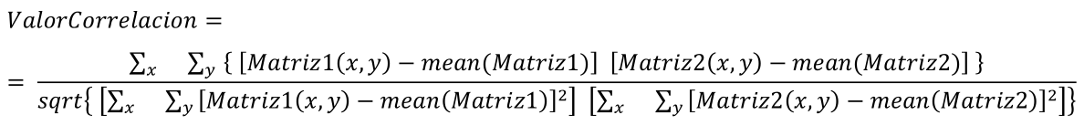
SEGUNDA FASE
Para comparar cada carácter con su plantilla se ha empleado la siguiente función:
La función devolverá un valor entre 0 y 1. Significando el valor 1, que ambas matrices son idénticas. Mientras que el valor 0 lo contrario

Slide 20
SEGUNDA FASE - Test
En la fase de test, el 100% de las matrículas son reconocidas correctamente
Matrícula H0853Z

Slide 21
CONCLUSIONES
Con el algoritmo terminado es el momento de ver la rapidez del mismo

Slide 22
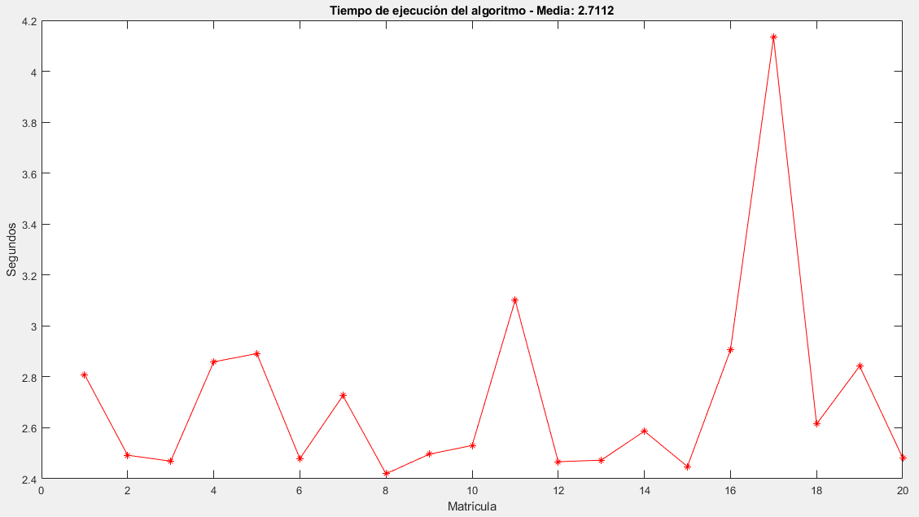

Slide 23
CONCLUSIONES
El tiempo medio que tarda el algoritmo en reconocer una matrícula es de 2,7 segundos
Para mejorar este tiempo podríamos quitar las ventanas tipo figure que muestran la imagen con la matrícula reconocida

Slide 24
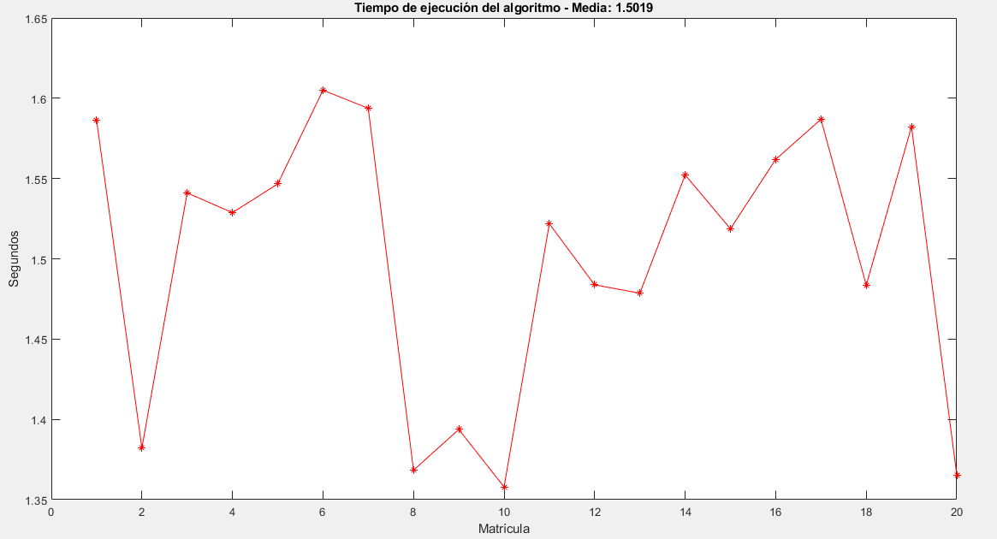

Slide 25
CONCLUSIONES
El tiempo medio que tarda el algoritmo en reconocer ahora una matrícula es de 1,5 segundos. Siendo un 55,5% más rápido
Para obtener este tiempo, se ha desactivado cualquier opción de muestreo de datos del algoritmo(ventanas mostrando los pasos del algoritmo y el resultado), solo dejando la lista de caracteres de cada matrícula
El algoritmo podría emplearse en una situación real. Como por ejemplo, un parking. El tiempo de reconocimiento es lo suficientemente corto como para no provocar colas en la entrada

Slide 26
CONCLUSIONES
Posible mejoras para mejorar el tiempo de reconocimiento
Una de las posible mejoras sería intentar restringir el número de plantillas a comparar. Utilizando solo una plantilla por carácter en lugar de siete

